Slide 1
妮可镇游记
2022年春季学期

Slide 2
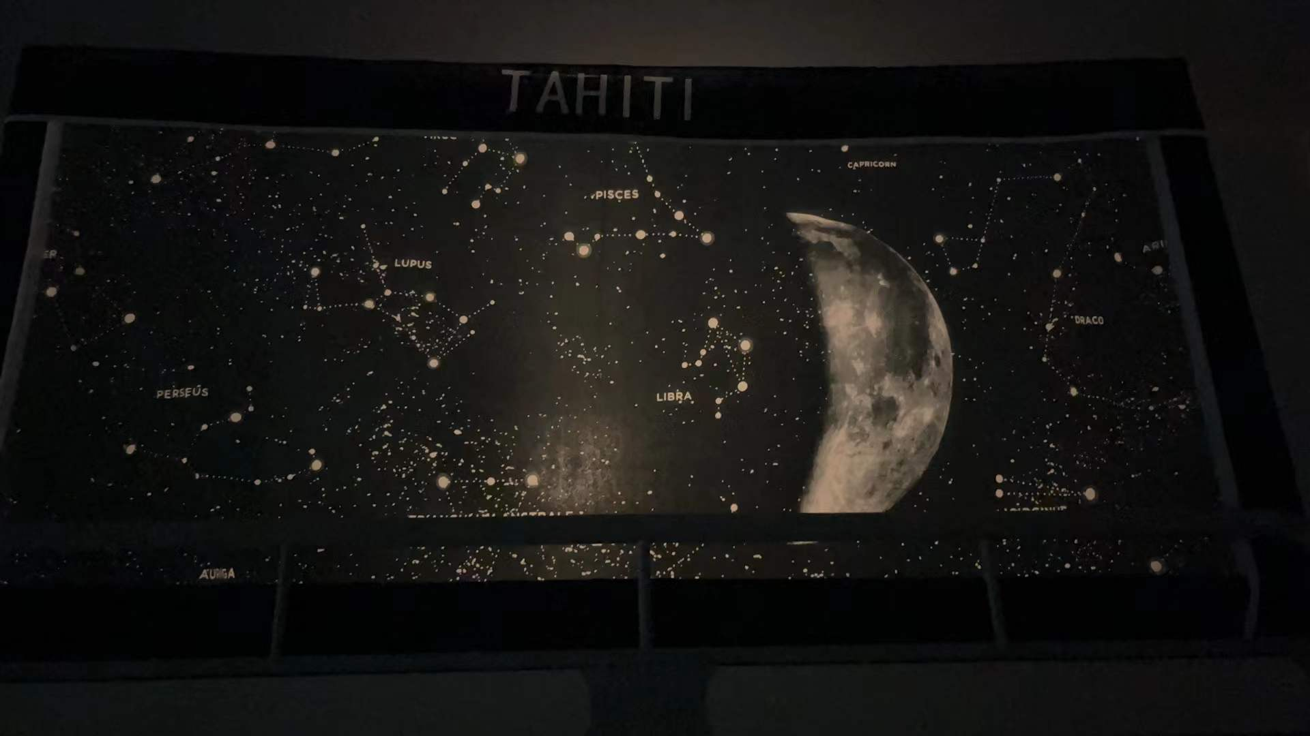
向上
宿舍楼是学校最高的房
我的床是宿舍楼最上的床
于是我
每天在心里想
我要向上
我要向上
向下是饿虎豺狼
吞食我心中理想
向下是惊涛骇浪
卷走我闲暇时光
于是我
沐浴着午后的阳光
安详的沉入梦乡

Slide 3
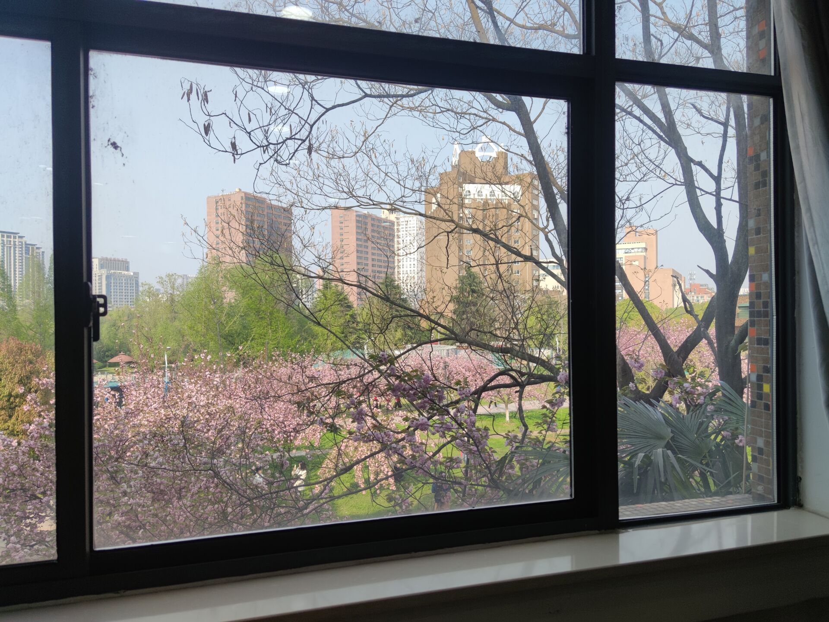
窗外的风景
仰首是春 俯首是夏
草木如诗 繁华似画
樱花是春日的来信
邮戳一颗青春的心
晚风是夏日的旋律
舞动一颗勇敢的心
暖阳透过窗子
轻洒在青春的脸庞
纸张微微泛黄
书写着年少的轻狂
（翻页）

Slide 4
窗外的风景（续）
每每望向窗外
窗外的风景总是分外好看
我不明白
为什么最美好的风景只会出现在学校
出现在那个燥热的夏天
因为
这是我们最美好的青春

Slide 5
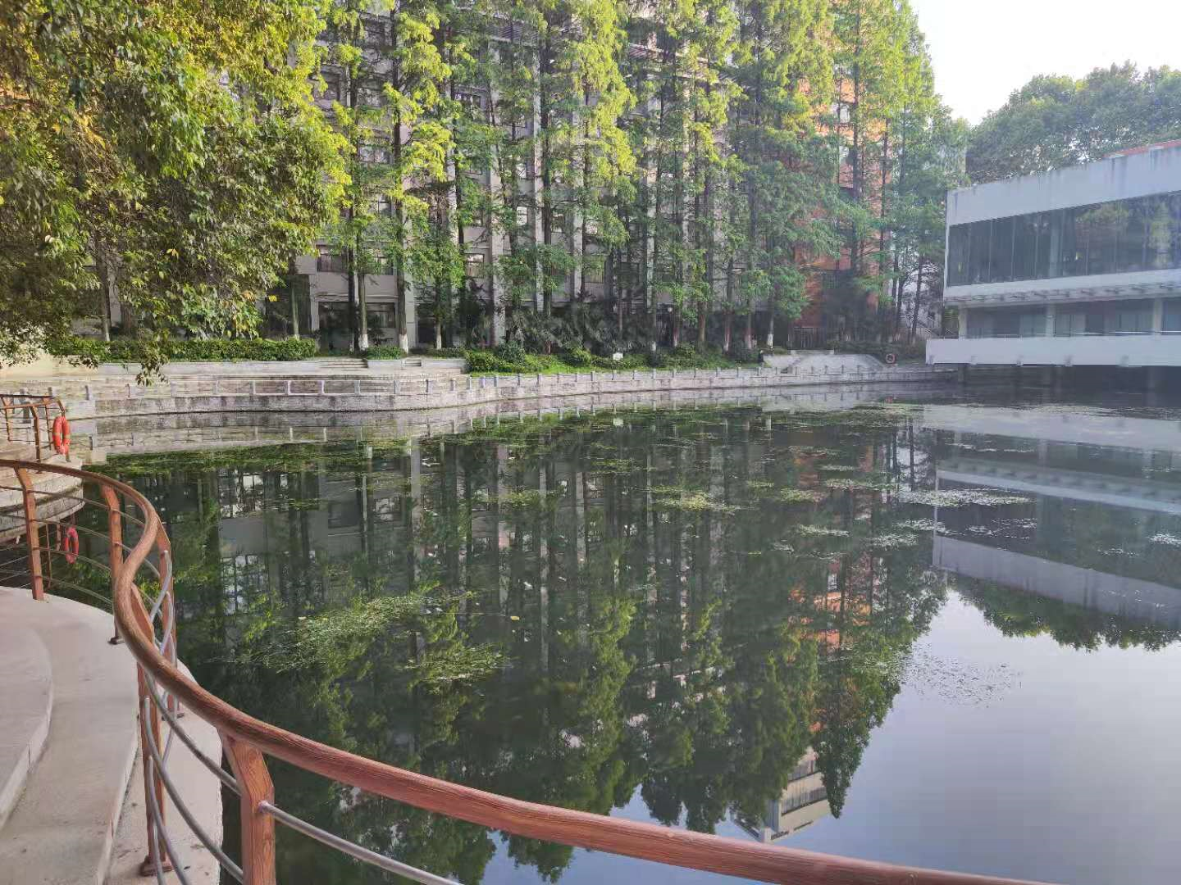
光影
晚风拂过树梢
为酷热的夏天带来些许凉意
夕阳照在林间
在一片翠绿中点缀上几缕金黄
水上，水中
两个世界
一个
让树叶旋转飘落
让鸟群追逐盘旋
一个
变化着倒映的影像
忠实地模仿着对方的一举一动
（翻页）

Slide 6
光影（续）
日复一日
年复一年
不知疲倦地做着游戏
我坐在水边
仿佛听见了这对双胞胎
嬉戏的笑语

Slide 7
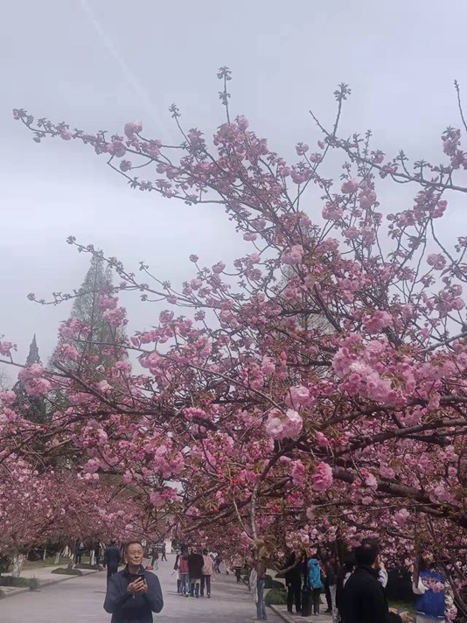
樱花赞
在凌冽的东风中
你忍受着严寒
你积蓄着力量
你的枝头压满白雪
樱花大道上
只有孤寂的你
呵
不过又一个冬天罢了
在淅淅沥沥的春雨中
你伸展出嫩绿的枝条
在温文尔雅的春风中
你展开含羞欲放的花苞
（翻页）

Slide 8
樱花赞（续）
又是一个春天
又是草长莺飞的三月
春日融融
惠风和畅
泛红的樱花
透露着一份喜气
樱花大道上
行人摘下了口罩
露出了久违的笑容
那笑容浅浅的
却深入了人们心中
仿佛在说
呵
不过又一个冬天罢了

Slide 9
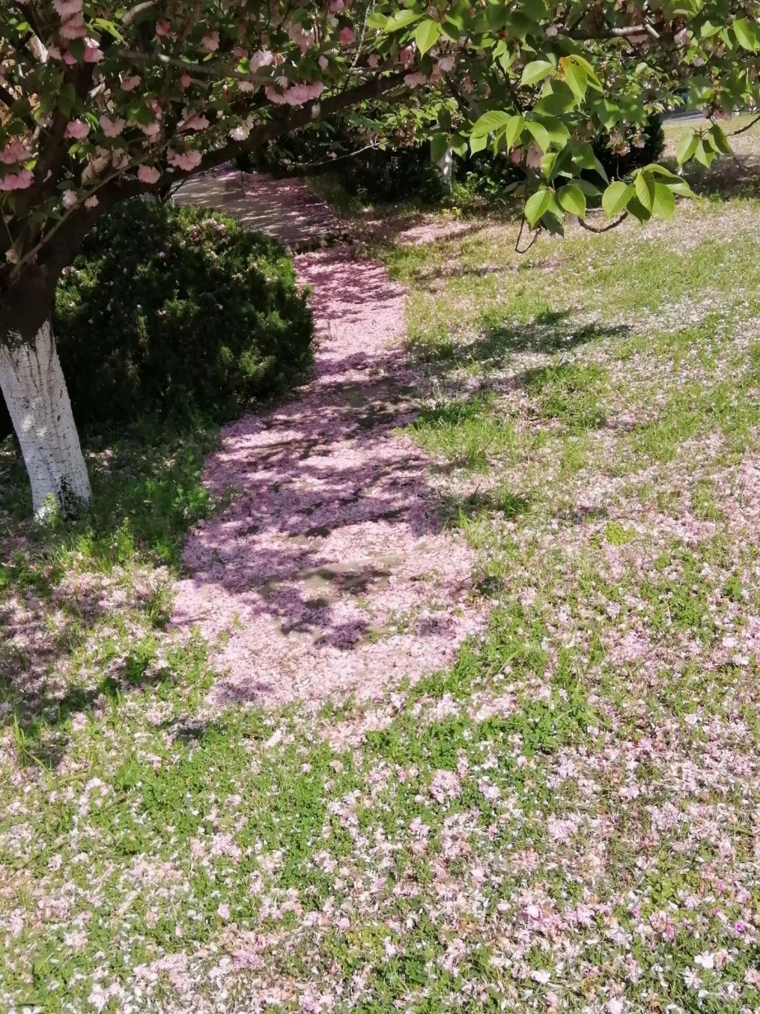
渐落的花
春天接近了尾声
春花渐渐告别枝梗
负责点缀的绿叶
如今已经占了上风
落花也有终点
或在泥土里
化作树的养分
或在道路上
留下点点亮眼的粉色
触动着路上行人的感情
（翻页）

Slide 10
渐落的花（续）
花渐渐落去
赏花的人从有到无
绿叶渐渐繁茂
环境也安宁起来
三秋的寂寞
才有春天的璀璨
花落去
预备明年的花开

Slide 11
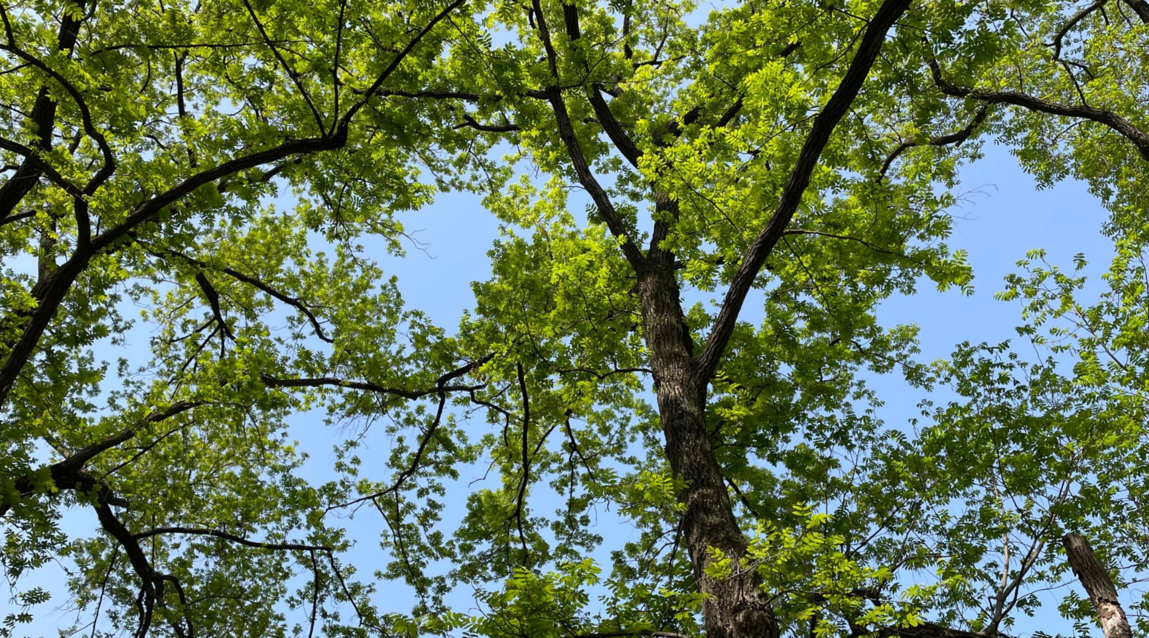
哎鸭今年忘记去赏樱了
你承载着多少人的回忆
那一朵朵淡雅的妆
在四月的某天悄然绽放
像是春光 像是热情
我和你许下了一个约定
是心中萌动的火焰
在四月的某天偷偷燃起
像是春光 像是热情
而等到我抽身案牍那天
满地的残红告诉我
你匆匆离开的无奈还有
还有春光 还有热情

Slide 12
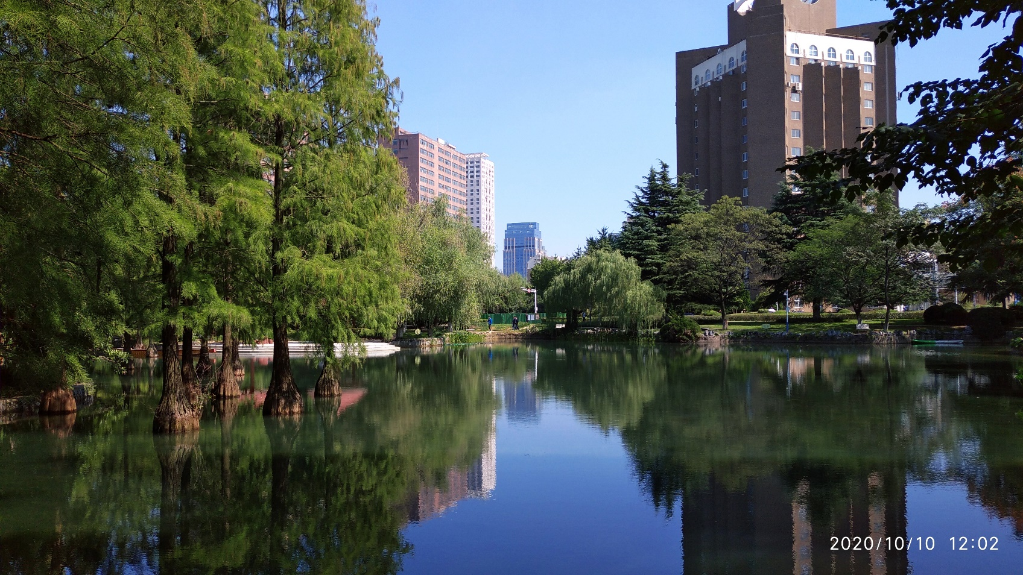
初夏的湖
仿佛一切都可以向它倾诉
在人来人往的匆忙校园里
你如明镜般与周围格格不入
夏天
使湖水神秘起来
游动着一些会说话的鱼儿
夏天
使湖草茂盛起来
流动着希望的气味
夏天
使湖面妩媚起来
阳光在水面上走动
伴着苍翠的阴影起舞
五月的也西
你还是像初次谋面那样
美丽如初

Slide 13
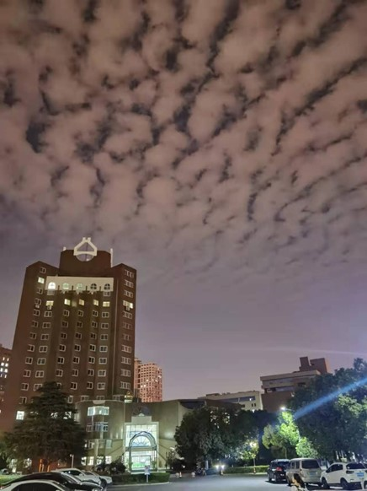
安静的夜
灯光无声地照亮了
鱼鳞般的流云
也照亮了
晚归的路
夜风轻轻吹过
带走夏日的浮躁
也带走
内心的疲惫
又是一个夜晚
树叶在风中沙沙作响
图书馆内书页的翻动声
带来内心的宁静
不要忘记
凌晨四点的夜幕之下
仍有人在努力

Slide 14
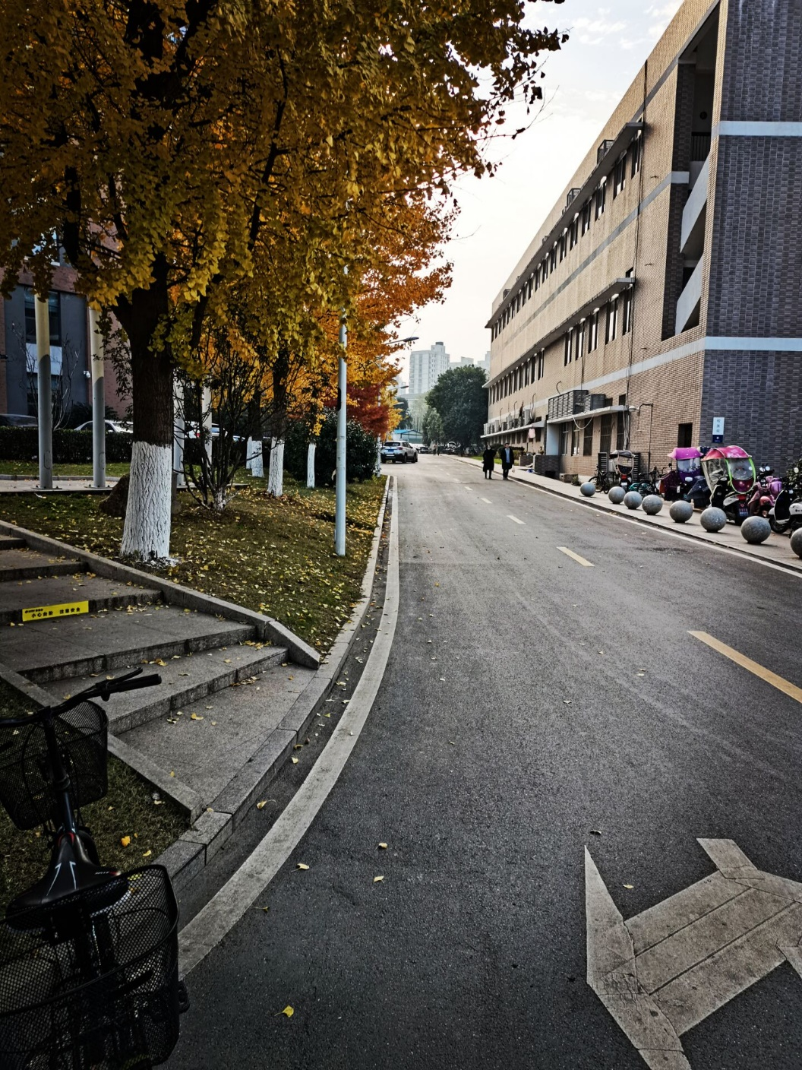
秋天的路
落叶散
随风飘荡旋转
颠倒途中几点呢喃
三两行人叹
叹路短
似此间年岁多烂漫
毫里之间即尽头
叹路长
似来年风雨未可探
千里漫漫不息歇
再迈步
跋山涉水拨迷雾
见青天
仍念旧时秋气肃
也曾闲踏此路
摇头晃脑
吟诗作赋

Slide 15
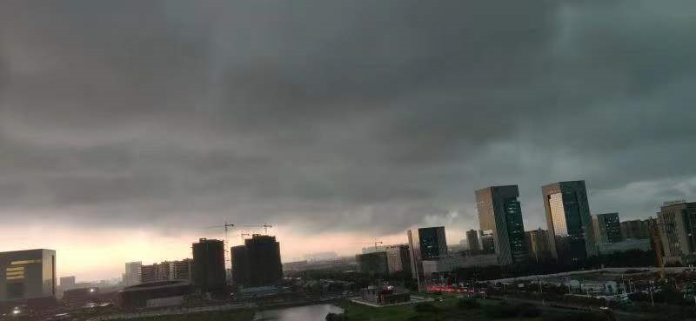
欲雨
上课铃高亢的回音
昏暗的天色
稠密的黑云
还有可以预知的暴雨
没什么能激动我的心
我忍耐实验
也忍耐理论
忍耐量子物理
忍耐置课的愚蠢
忍耐打卡报备与两码上传
我用同样的眼光看着躺平和内卷
（翻页）
我的灵魂活腻了
却又怕死
就好像
潮水的玩具
葬身大海的小船
它在暴风雨中出航
不知前方是否会有海难

Slide 16
欲雨（续）
我的灵魂活腻了
却又怕死
就好像
潮水的玩具
葬身大海的小船
它在暴风雨中出航
不知前方是否会有海难

Slide 17
谢 谢

